Slide 1

Всероссийский форум
«Рефлексивная школа для ученика и учителя»
Пленарное заседание
Гембель Татьяна Петровна

Slide 2
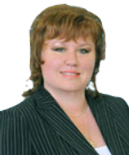

ЧТО МЫ ИССЛЕДУЕМ И ЗАЧЕМ?
(ГЛАЗАМИ ДИРЕКТОРА ШКОЛЫ)
Татьяна Петровна Гембель,
Директор ГБОУ школы №197, учитель химии

Slide 3
Диагностические контрольные работы!
Модель мониторинга
1992-2008 года
Инновационная деятельность
с 2008 года
Новая модель
с 2010 года
Подзаголовок
Текст
Обученность
ДКР по методике В.Н. Максимовой
Компетент-ность
Тесты по новой системе
Технологи-ческие карты
Тесты по новой системе
Карты сопровождения подготовки к ЕГЭ и ГИА
Портфолио
PISA
Внешний мониторинг
Модель комплексной педагогической диагностики развития ученика

Slide 4
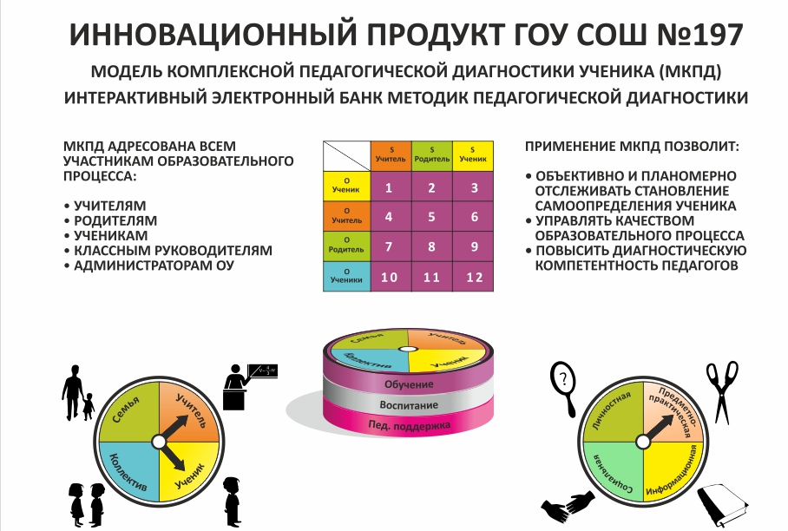
Диагностировать можно только знания?

Slide 5

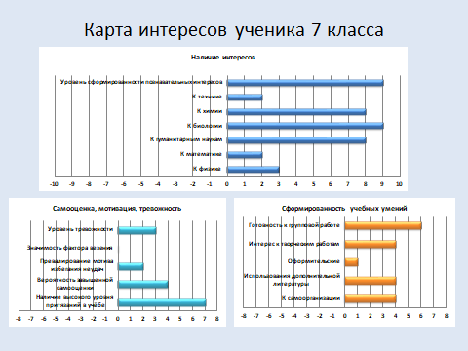
Процессфолио!

Slide 6
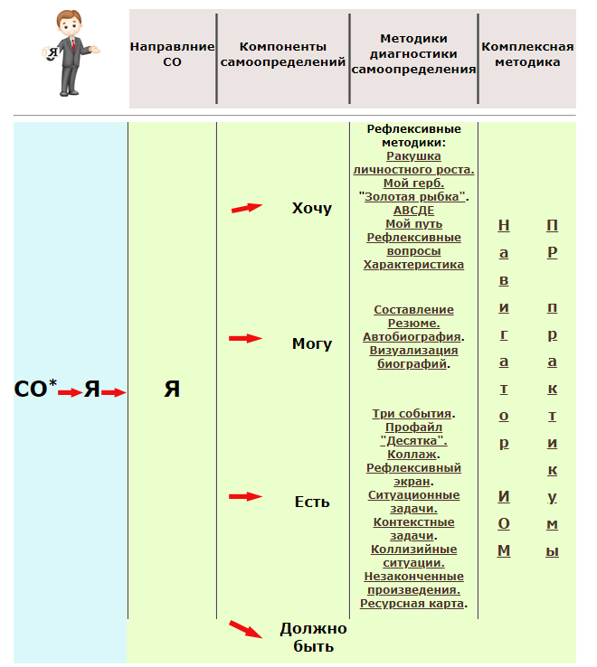
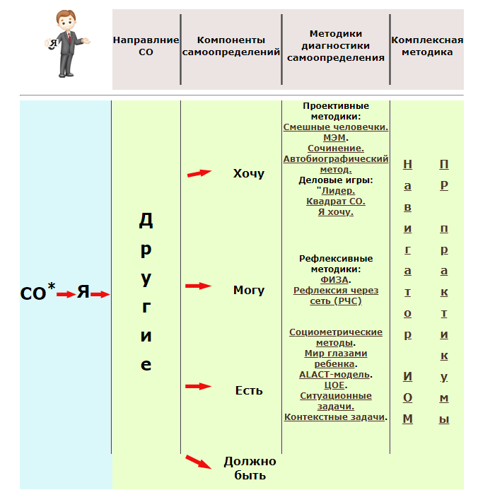
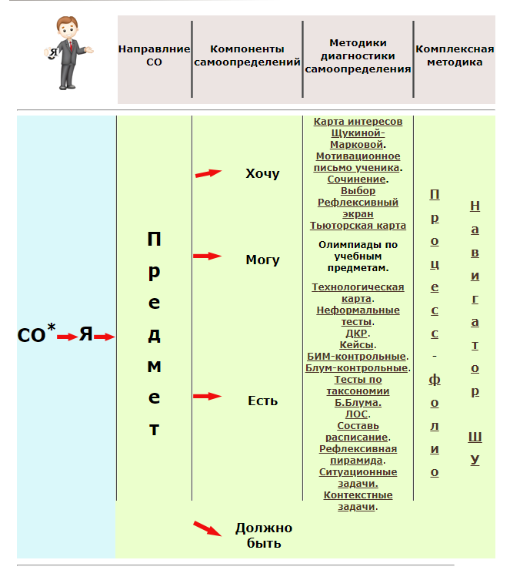
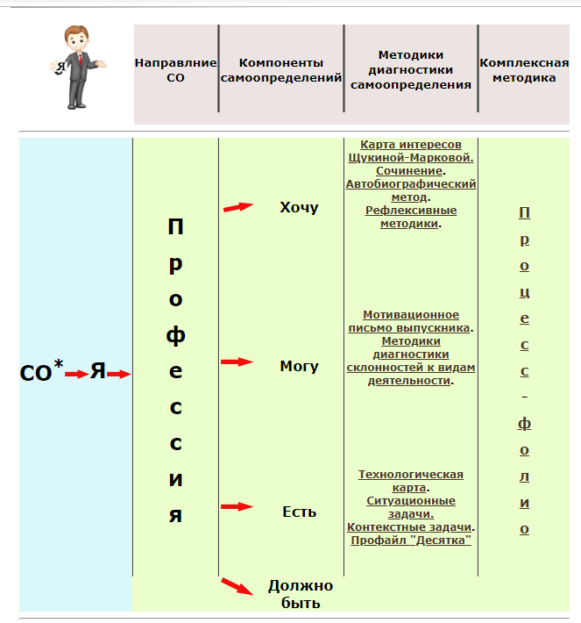
Это предназначено только для учащихся 7 класса?

Slide 7

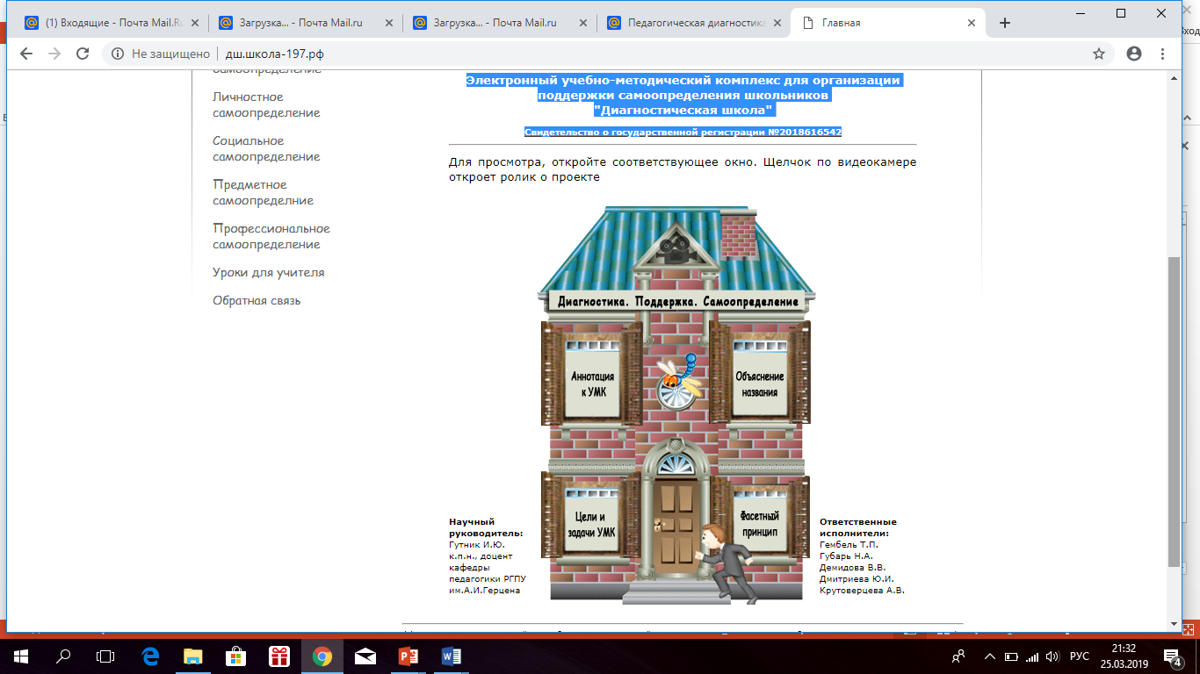
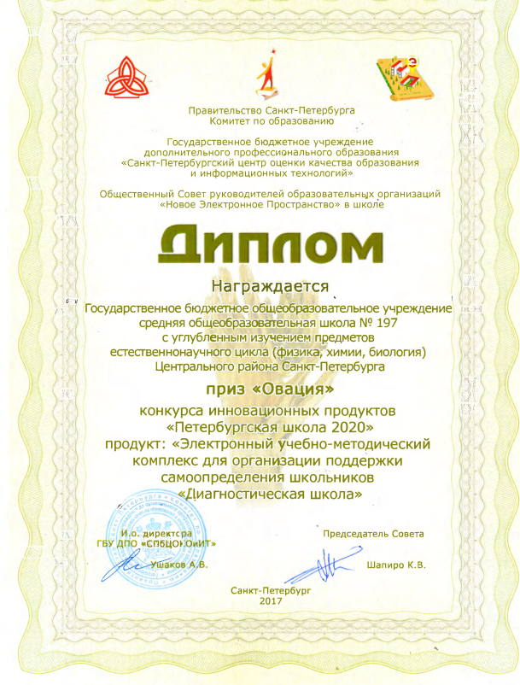

Диагностическая школа!

Slide 8
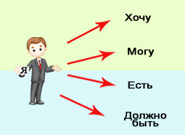

Где осуществлять поддержку СО ученика?
«УМНЫЙ ВЫБОР В УМНОЙ ШКОЛЕ»

Slide 9
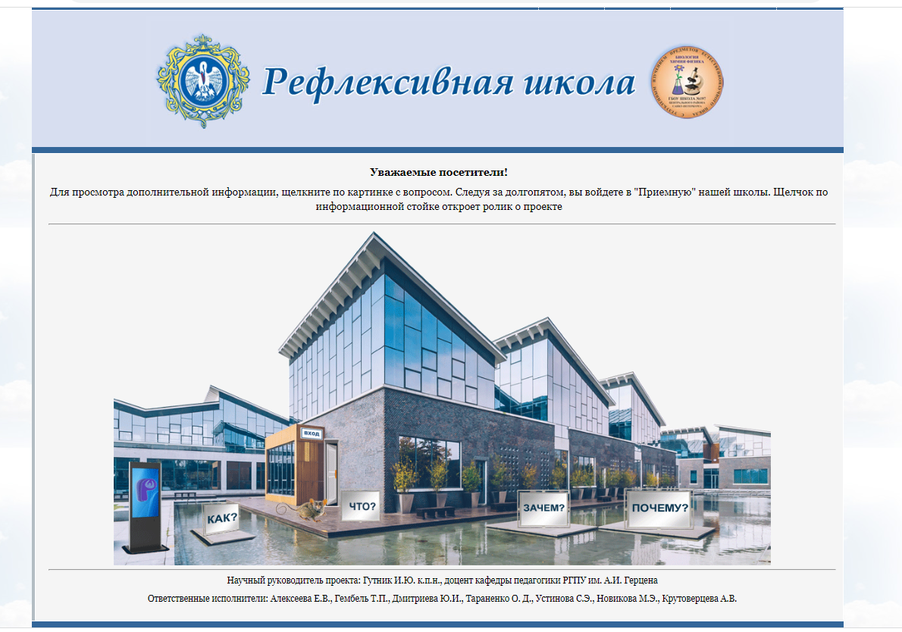

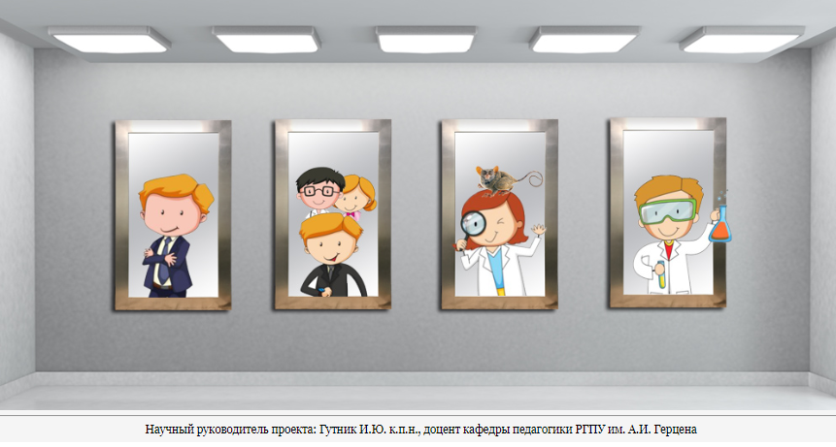
Рефлексивная школа!

Slide 10
А что в перспективе?

Slide 11
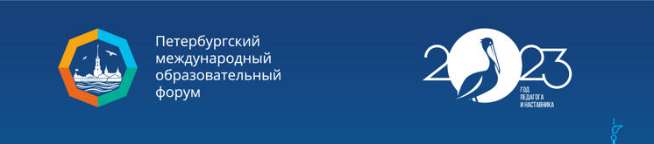
Спасибо за внимание!

